Slide 1





PHÒNG GIÁO DỤC VÀ ĐÀO TẠO QUẬN LONG BIÊN
TRƯỜNG MẦM NON GIANG BIÊN
LĨNH VỰC PHÁT TRIỂN ThẨM MỸ
Đề tài : Vẽ chiếc cốc
Lứa tuổi : Mẫu giáo nhỡ 4-5 tuổi
Giáo viên : Nguyễn Thị Thường
Nguyễn Minh Yến

Slide 2

1. Ổn định tổ chức:
Cho trẻ đọc thơ bài " Cái bát xinh xinh"

Slide 3

Các con vừa lắng nghe bài hát gì?

Slide 4


2. Phương pháp, hình thức tổ chức:
Quan sát tranh

Slide 5

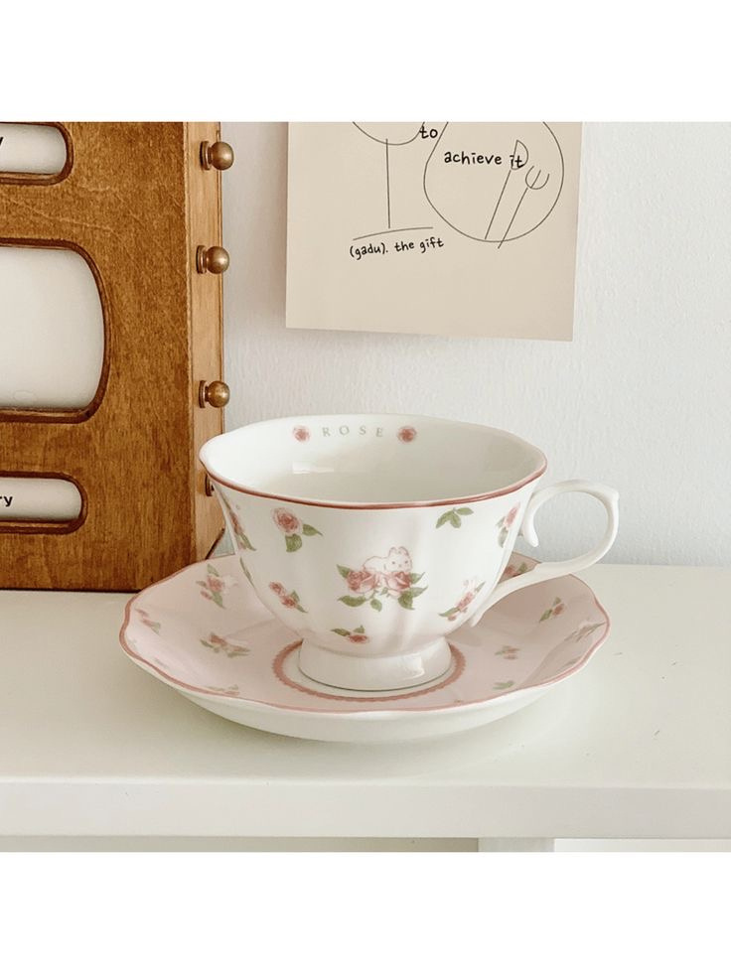
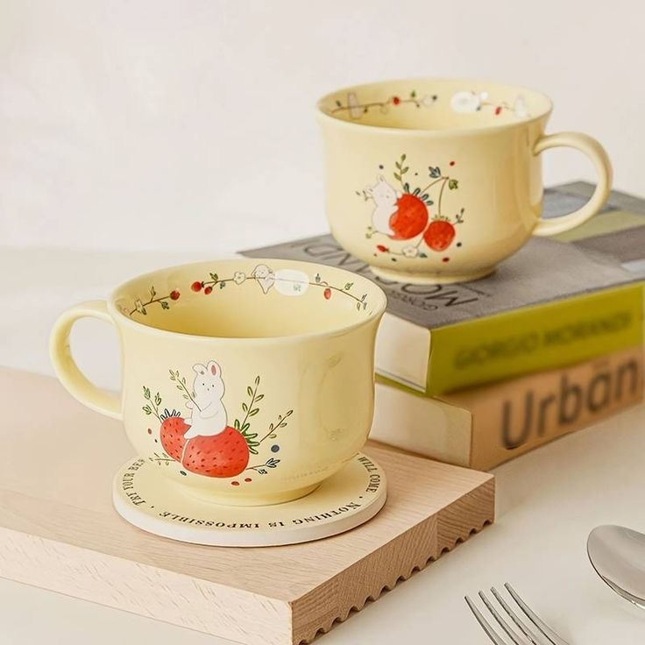



Hình ảnh những chiếc cốc

Slide 6

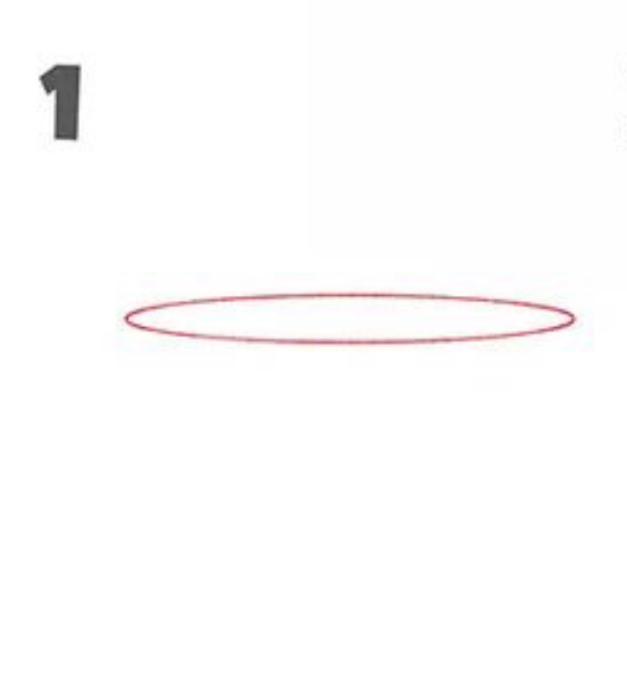




Các bước vẽ chiếc cốc

Slide 7
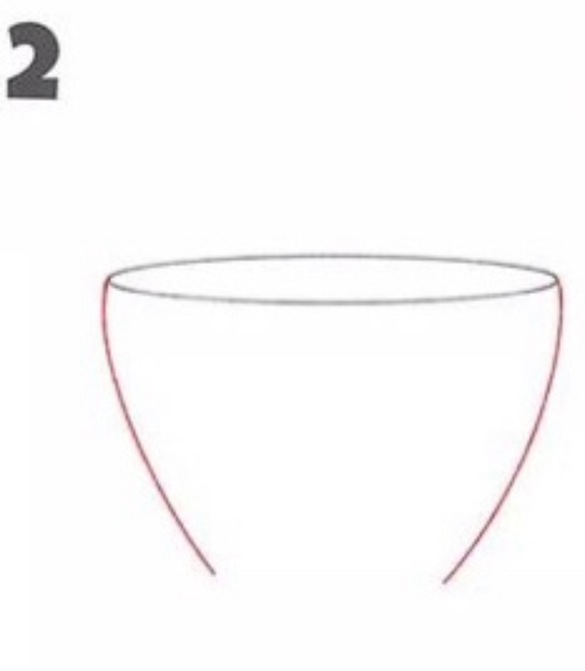
Các bước vẽ chiếc cốc

Slide 8
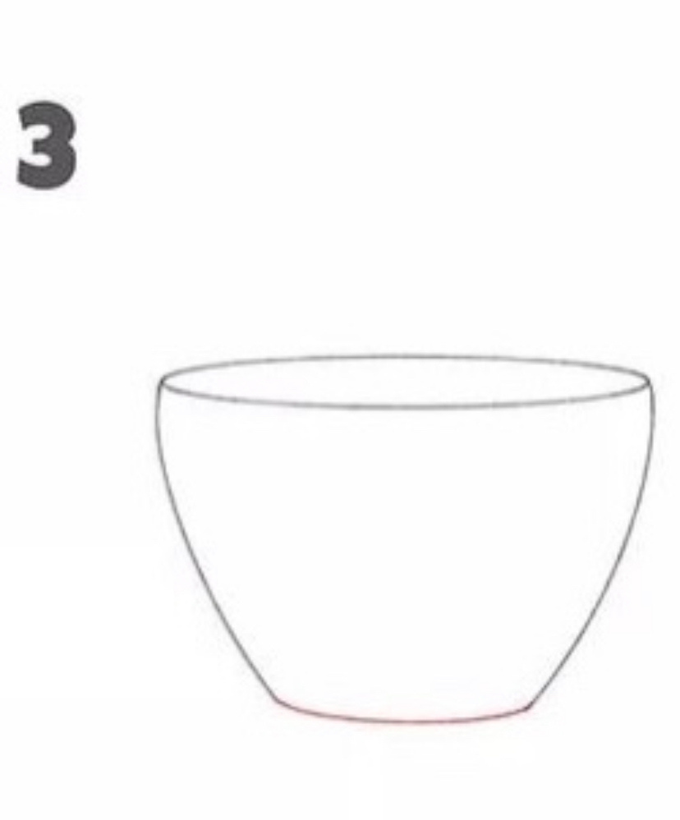
Các bước vẽ chiếc cốc

Slide 9
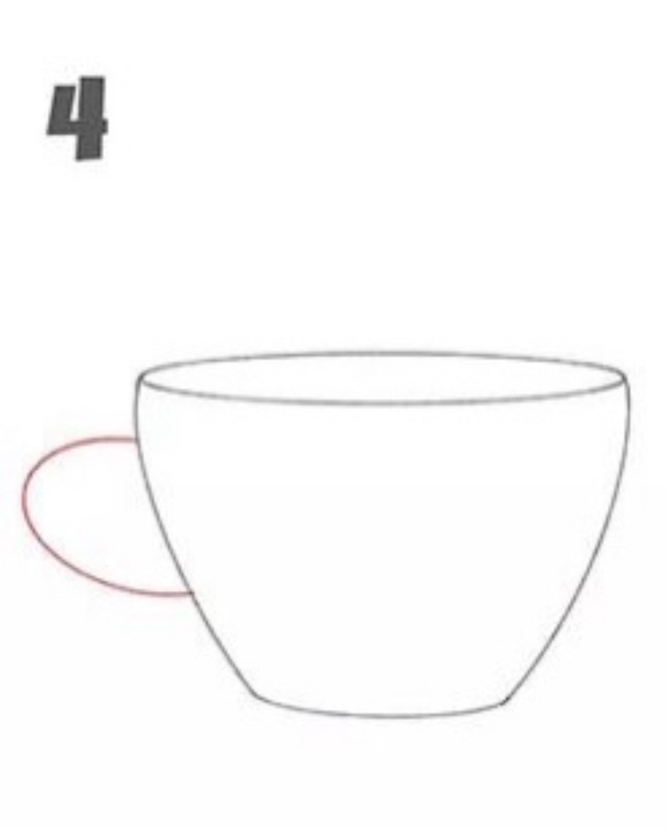
Các bước vẽ chiếc cốc

Slide 10
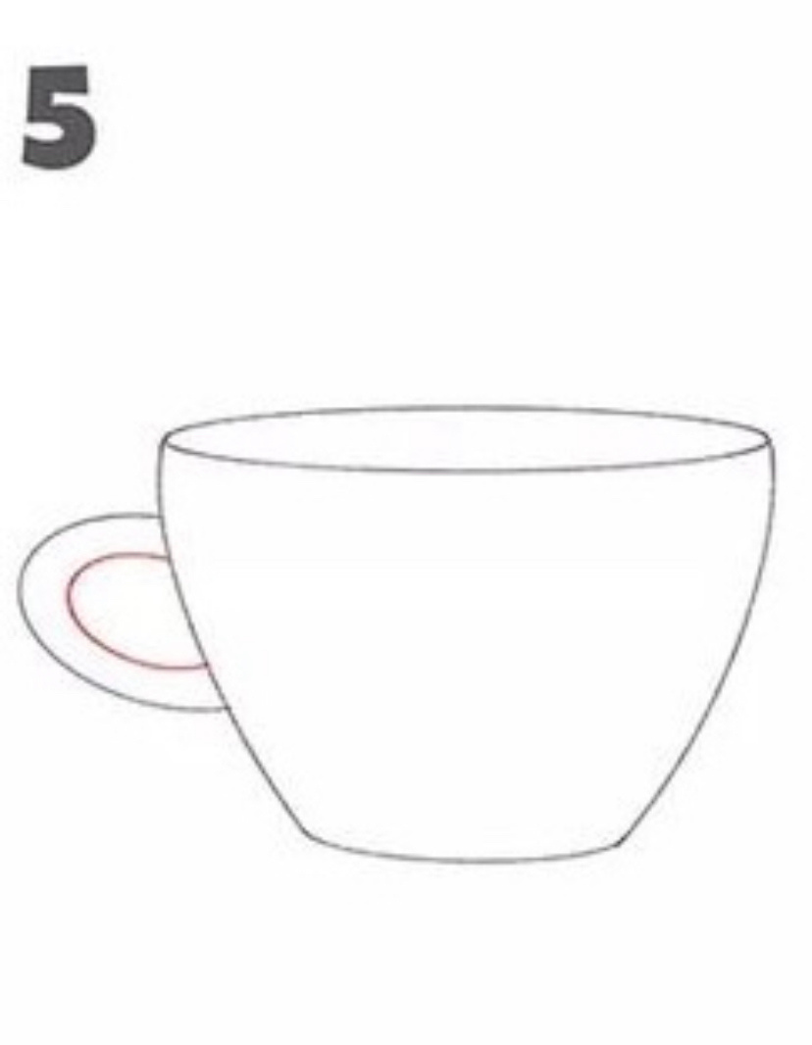
Các bước vẽ chiếc cốc

Slide 11
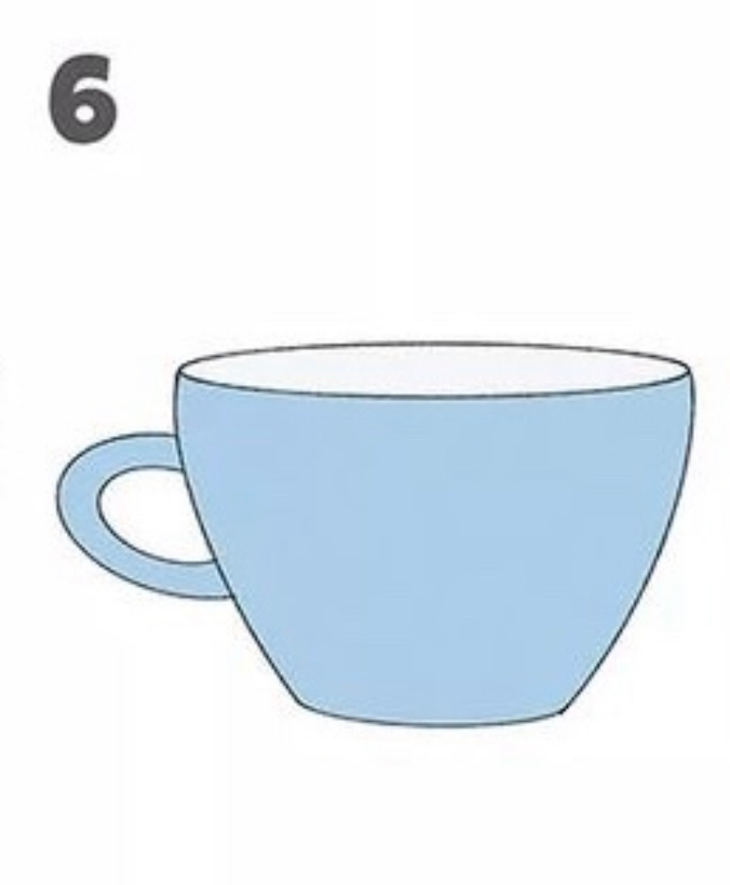
Các bước vẽ chiếc cốc

Slide 12
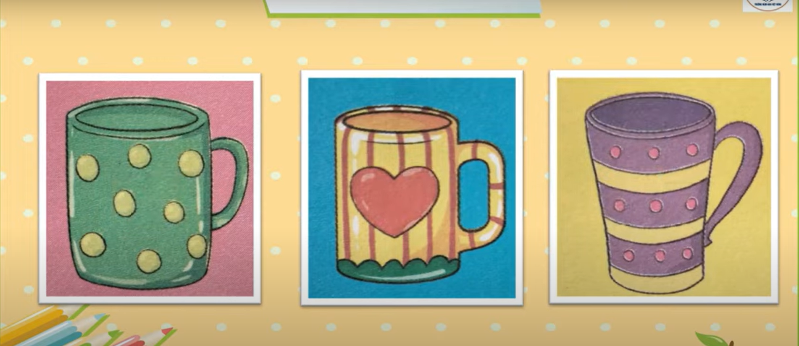

Slide 13
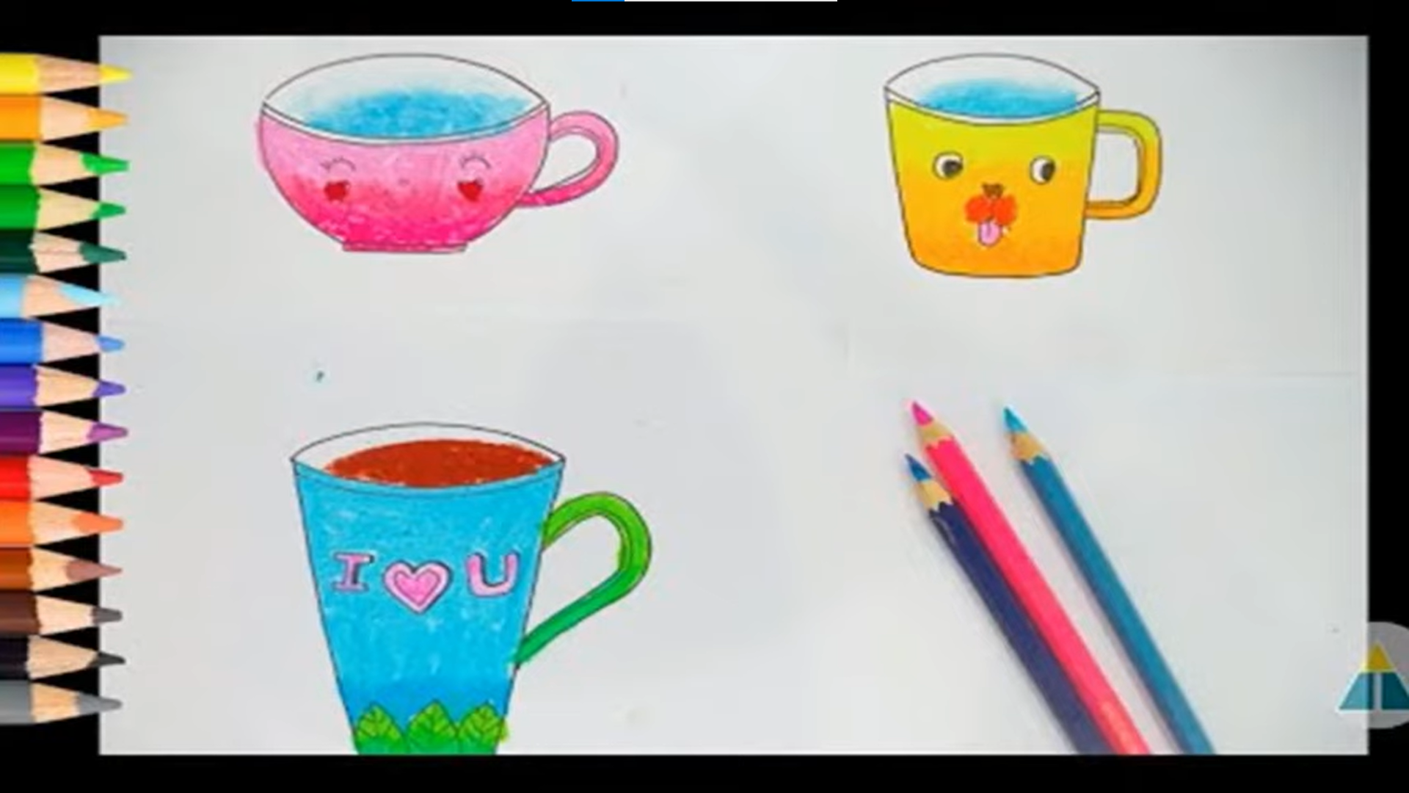

Slide 14


Slide 15

Trẻ thực hiện.

Slide 16

CÁM ƠN BẠN ĐÃ XEM

